Slide 2
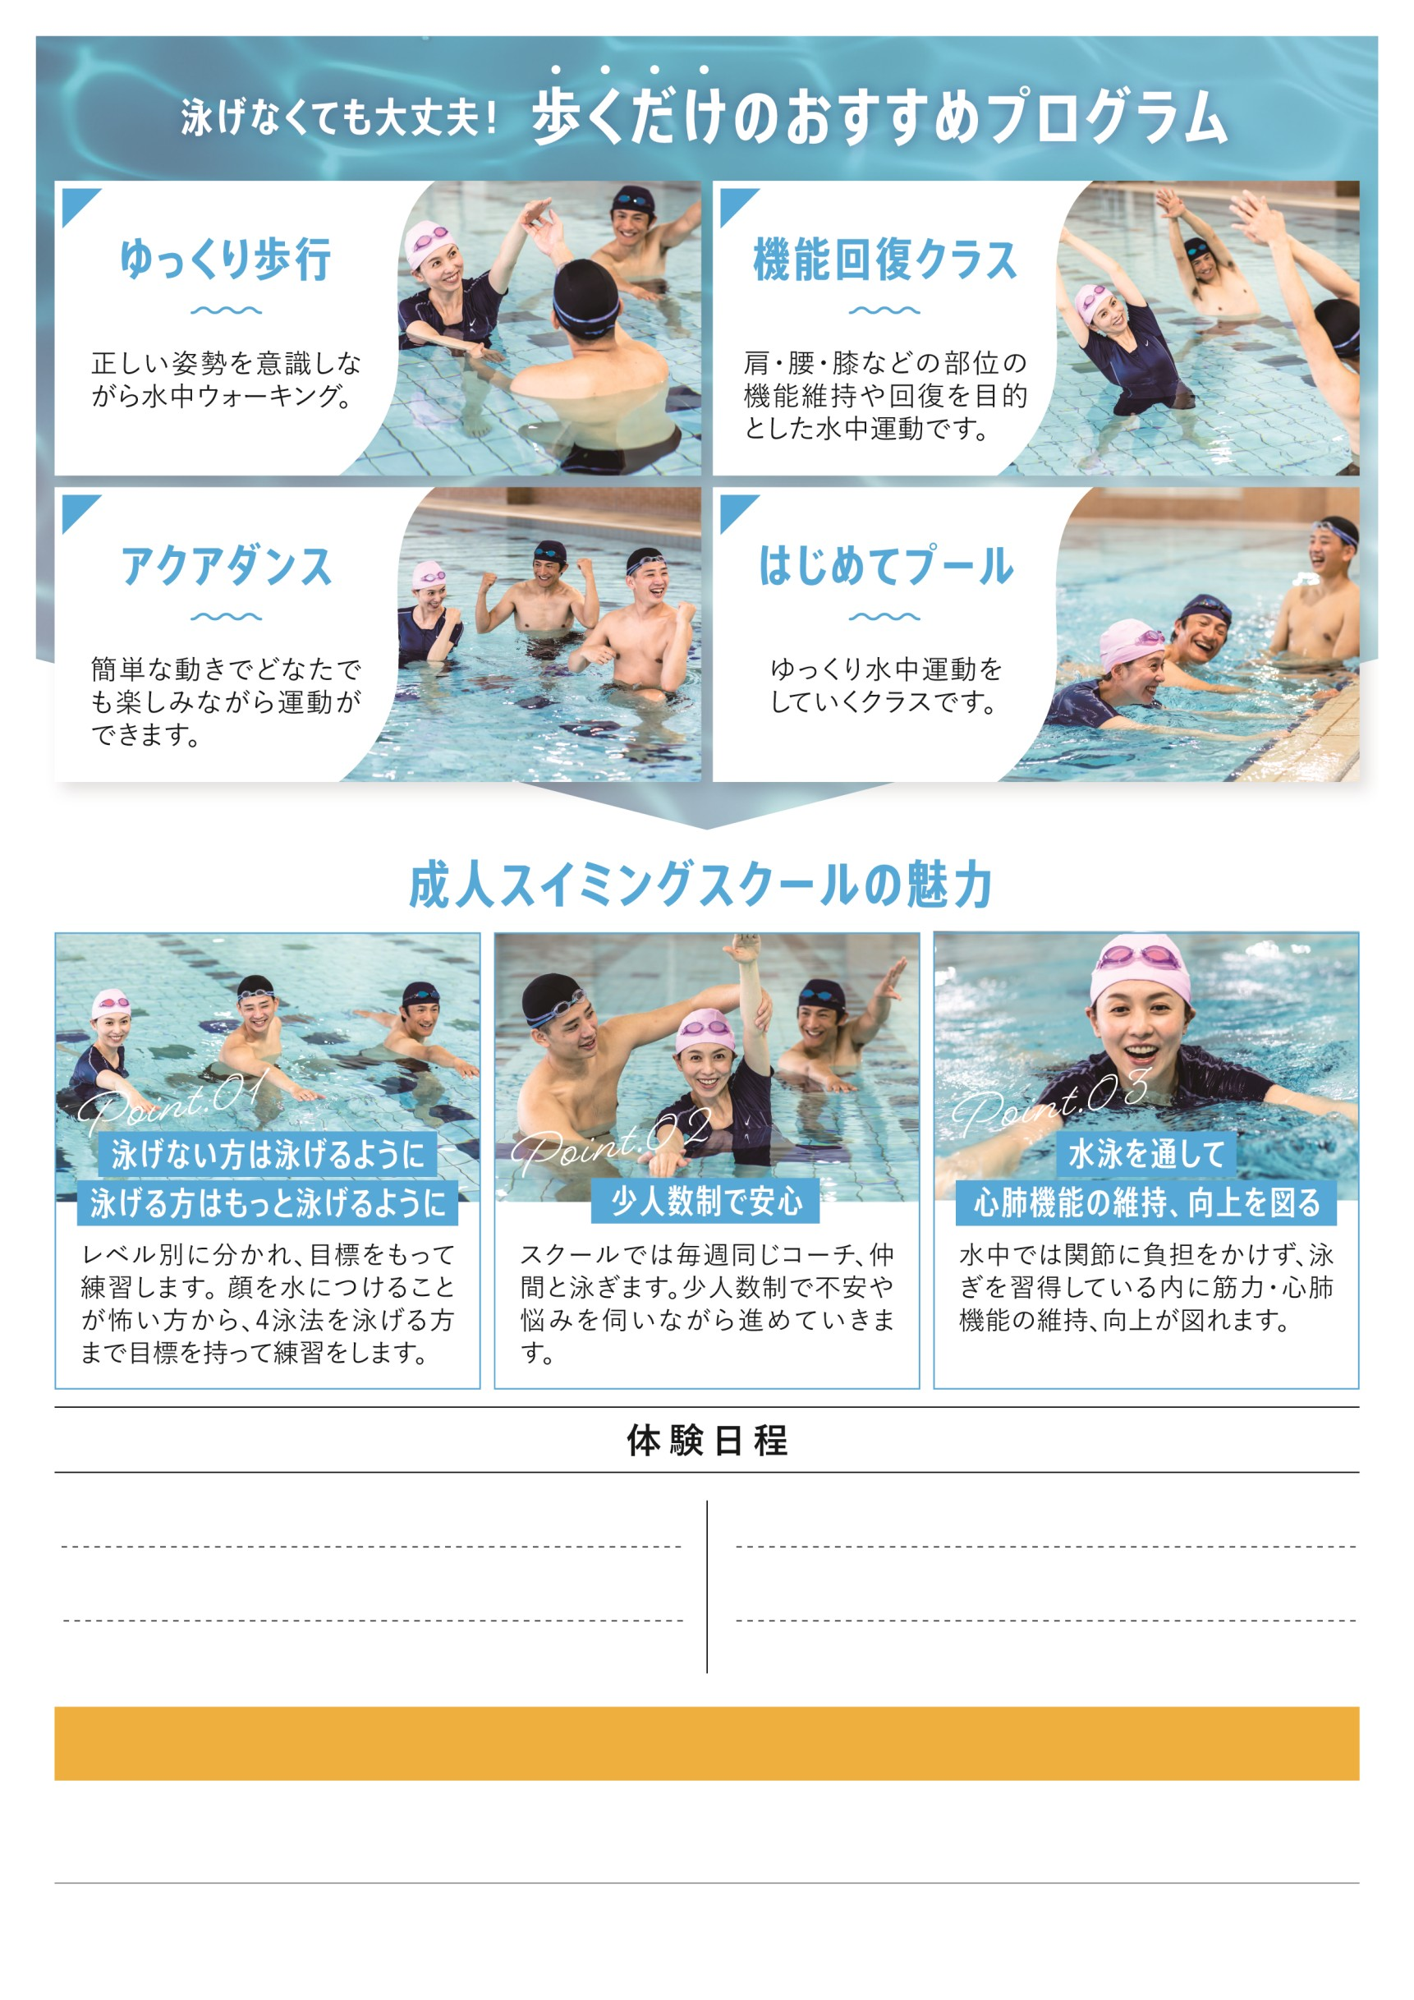
（月曜日）13:00-14:00 初級
14:00-15:00 中上級
（水曜日）20:00-21:00 初中級
（木曜日）20:00-21:00 初中級・中上級
（金曜日）13:00-14:00 中上級
（土曜日）18:30-19:30 マスターズクラス
スイミングスクール月会費 週1回 8,448円（税込）
メガロス相模大野
JR「相模大野」駅北口より徒歩3分 定休日 毎週火曜日、夏期、年末年始 TEL 042-745-4600

